Slide 1
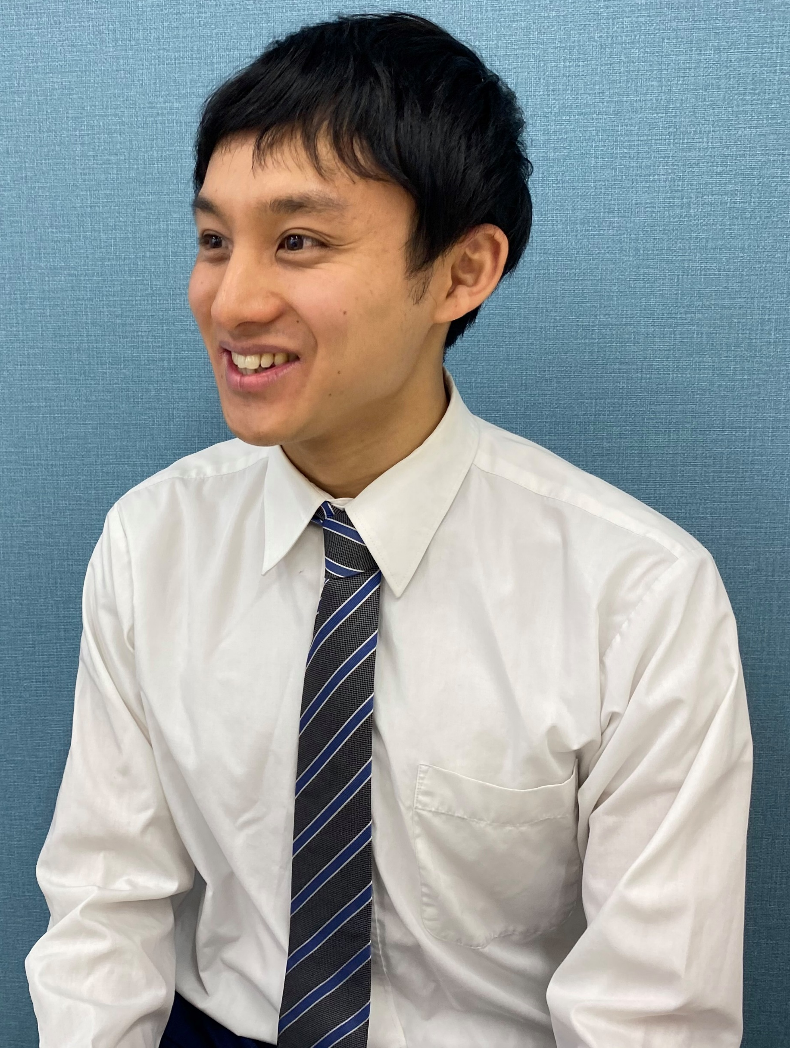
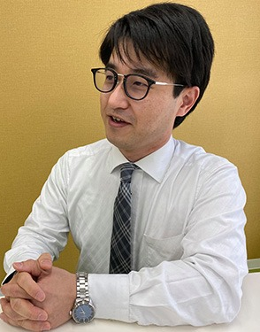
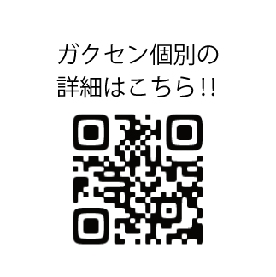
学校別カリキュラム
加納中 テスト勉強会
加 納 中学
科 目： 英・数・理・社・国
内 容： 後期中間テストの全範囲の対策勉強
11/20(金)実施
日 時： 10/31(土) 11/7(土) 8(日) 14(土) 15(日)
土曜 13:00～17:00 日曜 9:00～17:00
会 場： ガクセン個別！茜部校
持ち物： 筆記用具，ノート，学校のワーク
弁当（日曜のみ），飲み物
※日曜は自宅で昼食を取れます。外食は禁止。
費 用： 8,000円（税別）
※ 塾生は無料
ガクセン個別では各中学校の定期テスト日に合わせて
土曜に３回、日曜に２回、テスト勉強会を開催します。
私たちがサポートします！
先着5名様 半額4,000円（税別）
個別指導４コマ無料
キリトリ
加納中テスト勉強会 参加申込用紙
フリガナ 氏 名 |  | 学年 | 中１ ・ 中２ ・ 中３
 |  | TEL
住 所
参加日 | 10/31(土) ・11/7(土) ・ 8(日)・ 14(土) ・ 15(日)

